Slide 1
AN IMAGE IS WORTH 16X16 WORDS: TRANSFORMERS FOR IMAGE RECOGNITION AT SCALE(ViT)
2022.02.15

Slide 2
ABSTRACT
Transformer 모델 이미지 적용에 난황
비전 분야에서 attention 은
CNN의 접속사로 사용
CNN에서 제자리를 유지하는 부분을 대체하여 사용
이 논문에서 CNN의 의존성이 필요 없는, 순수한 Transformer 적용이 이미지 분류에 더 좋음 제시
많은 데이터에 사전 훈련 후 작은(혹은 중간 정도의) 이미지 인식 벤치 마크(ImageNet, CIFAR-100 등)로 전이
높은 성능 + 낮은 리소스 사용
Notes:
AN IMAGE IS WORTH 16X16 WORDS: TRANSFORMERS FOR IMAGE RECOGNITION AT SCALE : https://arxiv.org/pdf/2010.11929.pdf

Slide 3
1 INTRODUCTION
NLP 에선 Transformer 가 좋은 성능
이미지에선 여전히 CNN 기반 모델이 SOTA
Transformer를 큰 변화없이 비전에 적용하기 위하여
다음과 같이 훈련
이미지를 patches로 분할하여 선형적으로 모델에 입력
patches 는 NLP 의 tokens 과 동일한 역할
이를 이미지 분류 지도학습 진행
훈련 결과
ImageNet 과 같은 mid-sized 데이터는 ResNet 보다 낮은 성능
이를 통해 Transformer 의 경우 CNN에 비해 the inductive biases(귀납적 편향)에 부족으로 소량의 데이터에 일반화되지 못함
그러나
모델이 큰 데이터 (14M-300M) 이상인 large-scale training 이 귀납적 편향을 능가

Slide 4

3 METHOD - patch
3.1 Vision Transformer (VIT)
원본 이미지 x ∈R^{H×W×C} 를
C 는 채널 수
x_{p}∈R^{N×(P^2*C)} 으로 분할
N = HW/P²
Notes:
patch 가 중요한가?

Slide 5
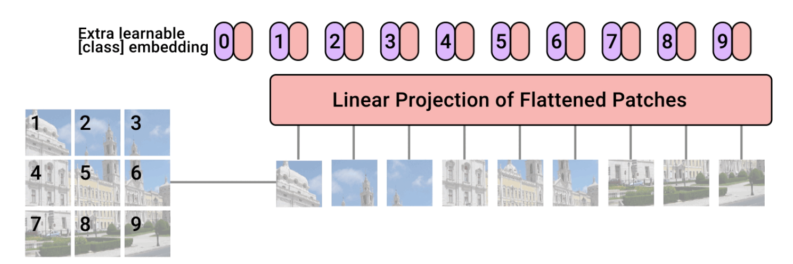
3 METHOD - linear projection
잠재 공간 D ( latent vector ) 로 모든 이미지를 Flatten
BERT 에서의 [class] 토큰과 비슷하게 embedded patches (z₀⁰=x_{class}) 추가
해당 토큰의 Transformer의 출력 z_{L}⁰ 의 정보를 이용하여 예측결과 y 를 생성
Position embedding
1D position 을 사용
2D position 을 사용하였으나 특별한 변화 없음
Notes:
x_{class} 의 의미가 무엇인가
나는 sos 로 착각하여 말했지만 실상은 cls 이였다.

Slide 6
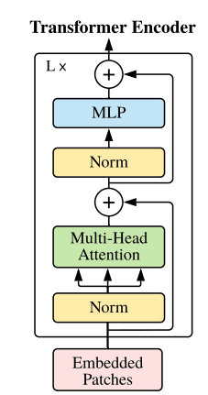
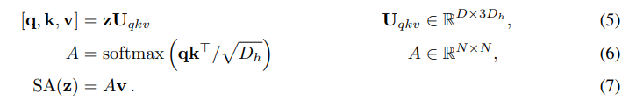
3 METHOD - Transformer Encoder - MSA
Multiheaded Self-attention(MSA) 과 Multi Layer Perceptron(MLP)로 구성
MSA 는 standard qkv self-attention 사용
For each element in an input sequence z ∈R^{N×D}
MSA 의 경우 위의 과정을 k 개의 병렬 처리로 진행
Notes:
자연어 처리 BERT : https://wikidocs.net/31379

Slide 7
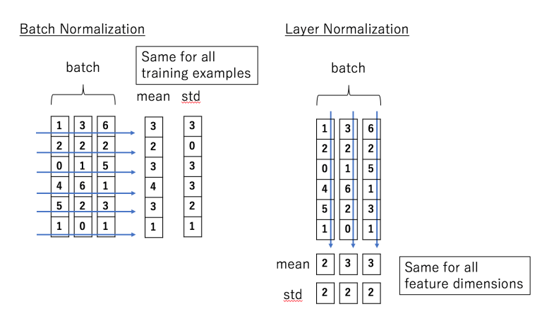
3 METHOD - Transformer Encoder - Layer Normalization
Batch Normalization
모든 sample 의 각 feature 의 평균과 분포를 이용하여 정규화
batch size 와 연관
Layer Normalization
각 sample 의 모든 feature의 평균과 분포를 이용하여 정규화
input 과 연관
Notes:
Batch Norm vs Layer Norm : https://yonghyuc.wordpress.com/2020/03/04/batch-norm-vs-layer-norm/

Slide 8
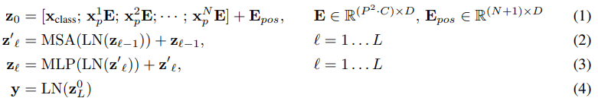
3 METHOD - Transformer Encoder
모든 블록 후에 residual connection 으로 구성
Notes:
앞선 동영상을 자주 보여주는 것은 너무 유난이지 않은가 ( 확실히 그건 너무 모르는 사람 보여줄때의 그것과 같았다)

Slide 9

3 METHOD
Notes:
How the Vision Transformer (ViT) works in 10 minutes: an image is worth 16x16 words : https://theaisummer.com/vision-transformer/

Slide 10
3 METHOD - Inductive bias, Hybrid Architecture
CNN 에 비해 ViT 가 Inductive bias 가 덜함
CNN 은 지역적으로 2차원 근방 구조와 translation equivariance
ViT 에선 MLP layer 에서만 지역적이며 translation equivariance, 허나 MSA 에선 전역적(global)
patch 의 이미지 분할 때만 2차원 구조가 사용
CNN 과 섞은 Hybrid Architecture 가 가능
patch embedding 과정의 E (Eq. 1) 에서 CNN 적용 가능
특별한 경우 patches 를 1x1 으로 축소 가능
Notes:
inductive bias(바이어스) 의 의미가 무엇인가
자신의 의견 피력

Slide 11
3 METHOD
3.2 FINE-TUNING AND HIGHER RESOLUTION
큰 데이터에 pre-train 후 작은 데이터에 fine-tune 하는 downstream task 필요
이 때 pre-trained의 prediction head 를 제거 후 zero-initialized D×K feedforward layer 로 변경, K 는 downstream class 수.
pre-train 보다 높은 해상도 조정이 종종 이득
더 높은 해상도의 이미지를 공급할때 패치 크기는 동일, 유효 시퀀스 길이가 늘어남
ViT 는 임의의 시퀀스 길이까지 사용 가능하나, 사전 훈련된 임베딩 사용 불가능
하여 2D interpolation 를 적용하여 원본 이미지와 비슷하게 수정
이 과정이 ViT 에 유일하게 수동으로 조정되는 지점
Notes:
Fine tune 과정의 성능은 어떻게 나오는가
마지막 과정에 softmax 나 sigmoid 나 처리과정이 진행 되어야 되는데 없는것 같다 어느 부분에 진행 되나
이거에 대한 답을 왜 논문이 아닌 코드에서 찾으려 하는가

Slide 12
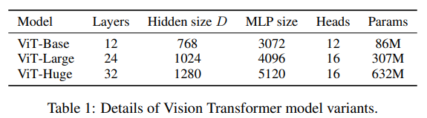
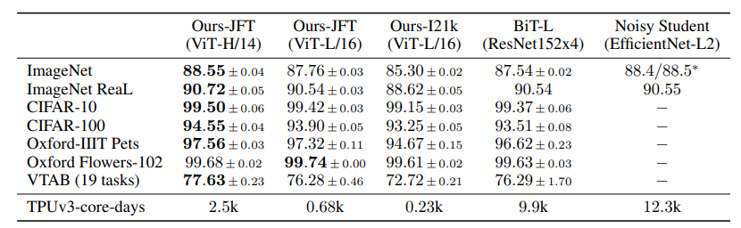
4 EXPERIMENTS
ResNet, ViT, hybrid 비교.
BERT 에서의 Base, Large 과 Huge 를 추가.
예) ViT-L/16 = “Large” 와 16X16 입력 patch size
Notes:
아래 이미지의 성능은 무엇을 의미하는가

Slide 13
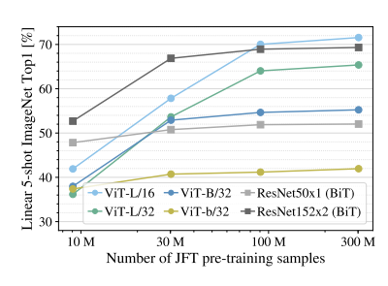
4 EXPERIMENTS
4.3 PRE-TRAINING DATA REQUIREMENTS
작은 데이터 pre-train 후 진행시 성능이 떨어지는 모습을 보여줌
비슷한 계산 비용,작은 데이터 세트에서 ViT 는 ResNet 보다 더 많이 과적합
Notes:
옆의 성능표는 무엇을 의미하는가

Slide 14
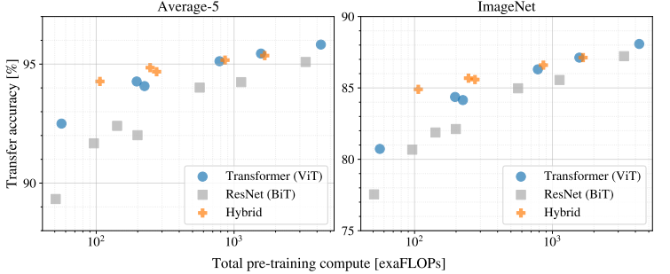
4 EXPERIMENTS
4.4 SCALING STUDY
컴퓨터 능력과 성능면에서 ViT 가 ResNet 보다 우세
hybrids 는 작은 계산에서 ViT 보다 우세하나 큰 모델에선 차이가 사라짐
ViT 는 시도한 데이터들 내에서 포화되지 않는 것으로 나타나, 향후 확장성에 동기 부여
Notes:
y 좌표의 성능이 어떻게 계산 되나
exaFLOPs(엑사 플롭스) 는 무엇인가?
성능 계산이 어떻게 되는가

Slide 15
플롭스?
플롭스(FLOPs, FLoating point OPerations)
더하기, 빼기, 곱하기, 나누기, exponential, log,square root 등 횟수
플롭스(FLOPS, FLoating point OPerations Per Second)
초당 부동소수 연산
FLOPS = cores × cycles/second × FLOPs/cycle
대략적으로 초당 FLOPs 수
exaFLOPS
10¹⁸
Notes:
FLOPS : https://hongl.tistory.com/31
FLOPS : https://ko.wikipedia.org/wiki/%ED%94%8C%EB%A1%AD%EC%8A%A4#cite_note-en.community.dell.com-1

